Slide 1
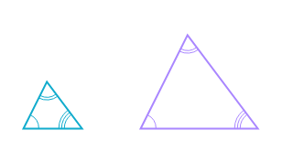
تشابه المثلثات .
الطالبتان: تالا الفرح / نتالي البوري .
8b

Slide 2
الاهداف:
أن يتعرف مفهوم تشابه المثلثات.
أن يستنتج الطالب حالات تشابه المثلثات.
أن يوظف تشابه المثلثات في حل تمارين ومسائل منتمية .

Slide 3
.حالات تشابه المثلثات
:مفهوم تشابه المثلثات
تطابق الزوايا :(AA) يتشابه مثلثان إذا تساوت زاويتان متناظرتان في كليهما .
تناسب جميع الأضلاع :(SSS) يتشابه مثلثان إذا تناسبت أطوال الأضلاع المتناظرة فيهما .
ضلعان وزاوية محصورة بينهما ( (SAS: يتشابه مثلثان إذا تساوى قياس زاوية من مثلث مع قياس زاوية من مثلث آخر وتناسبت أطوال الضلعين اللذين يحتويان هذه الزاوية .
ويعني تشابه المثلثات أن لها نفس الشكل ولكن أضلاعها تكون بأطوال مختلفة, وكما ذُكر سابقاً تكون أطوال الأضلاع في المثلثات المتشابهة متناسبة.

Slide 5
حل اسئلة على تشابه المثلثات :-
Task 1
Task 2

Slide 6
المثال الاول : -
ABC~ LMN

Slide 7
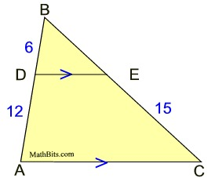
المثال الثاني :-

Slide 8
شكرا لحسن إستماعكم !!

